Slide 1



EKSEPSI(EXCEPTIONS)

Slide 2
Eksepsi
• Saat Anda membuat program, bagaimana cara Anda mengatasi error waktu compiling/running?
Identifikasi masalah dalam error amat terbantu jika error message-nya jelas
Eksepsi (exception)
Mekanisme yang digunakan oleh bhs pemrograman untuk mendeskripsikan apa yang harus dilakukan jika sesuatu yang tidak diharapkan terjadi (misal error karena berbagai hal).

Slide 3
Eksepsi
• Java menyediakan 2 kategori eksepsi:
Checked exception
Unchecked exception
Checked exception:
Eksepsi yang diharapkan diantisipasi terjadinya oleh programmer. Biasanya terjadi karena faktor eksternal. Contoh:
File yang akan dibuka tidak ditemukan
Koneksi jaringan gagal
Unchecked exception:
Eksepsi yang terjadi dari suatu kondisi yang disebabkan oleh adanya bugs (disebut runtime exceptions), atau situasi yang cukup rumit untuk ditangani oleh program.
Disebut unchecked karena kita tidak diharapkan untuk mengeceknya sebelum hal itu terjadi. Contoh:
Usaha untuk mengakses data di luar suatu indeks array
Error karena kehabisan memori

Slide 4
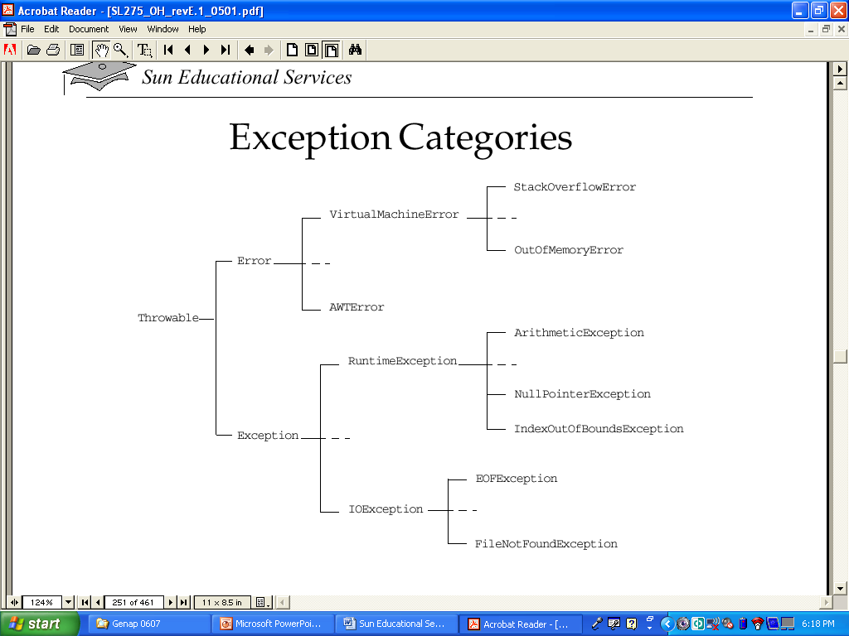

Slide 5
Eksepsi
Class Exception dalam Java mendefinisikan error ringan yang dihadapi oleh program.
Class Error dalam Java mendefinisikan error serius yang dihadapi program.
Class RuntimeException digunakan untuk menangani eksepsi yang muncul sebagai akibat adanya bugs

Slide 6
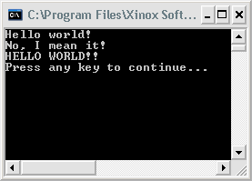
Contoh Exception
1 public class HelloWorld {
2 public static void main (String[] args) {
3 int i = 0;
4
5 String greetings [] = {
6 "Hello world!",
7 "No, I mean it!",
8 "HELLO WORLD!!"
9 };
10
11 while (i < 4) {
12 System.out.println (greetings[i]);
13 i++;
14 }
15 }
16 }

Slide 7

Contoh Exception
public class TambahArgumen {
public static void main (String[] args) {
int jumlah = 0;
for (int i = 0; i < args.length; i++) {
jumlah += Integer.parseInt(args[i]);
}
System.out.println(“Jumlah = “ + jumlah);
}
}

Slide 8

Statemen try dan catch
Java menyediakan mekanisme untuk menentukan eksepsi mana yang terjadi dan bagaimana mengatasinya. Program berikut merupakan modifikasi program sebelumnya dengan mengunakan statemen try-catch
public class TambahArgumen2 {
public static void main (String[] args) {
try {
int jumlah = 0;
for (int i = 0; i < args.length; i++) {
jumlah += Integer.parseInt(args[i]);
}
System.out.println("Jumlah = " + jumlah);
} catch (NumberFormatException nfe) {
System.err.println("Salah satu argumen bukan integer");
}
}
}

Slide 9
Statemen try dan catch
Bagaimana jika program dimodifikasi agar dapat menampilkan pesan bahwa argumen tertentu bukan integer, namun tetap menjumlahkan argument-argumen yang bertipe integer dan menampilkan hasilnya.
Contoh :
Java TambahArgumen3 1 3.4 5 7.2
Akan menghasilkan output
3.4 bukan integer
7.2 bukan integer
Jumlah = 6

Slide 10
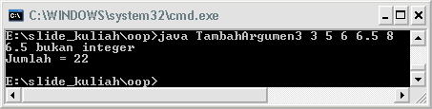
Statemen try dan catch
public class TambahArgumen3 {
public static void main (String[] args) {
int jumlah = 0;
for (int i = 0; i < args.length; i++) {
try {
jumlah += Integer.parseInt(args[i]);
} catch (NumberFormatException nfe) {
System.err.println(args[i]+" bukan integer");
}
}
System.out.println("Jumlah = " + jumlah);
}
}

Slide 11
Eksepsi buatan sendiri
Kita dapat membuat eksepsi sendiri yang merupakan turunan dari class Exception dalam Java. Contoh:
public class OverdraftException extends Exception {
private final double deficit;
public OverdraftException(String msg, double deficit) {
super(msg);
this.deficit = deficit;
}
public double getDeficit(){
return deficit;
}
}
Jelaskan apa makna eksepsi di atas !

Slide 12
Eksepsi buatan sendiri
Selanjutnya, class tersebut di atas dapat dimanfaatkan oleh method withdraw dalam class Account sbb:
public class Account {
protected double balance ;
protected Account(double initBalance) {
balance = initBalance;
}
public double getBalance() {
return balance;
}
public void deposit(double amt){
balance = balance +amt;
}
public void withdraw(double amt) throws OverdraftException{
if (amt<=balance) {
balance = balance - amt;
} else {
throw new OverdraftException("Dana Anda tidak cukup", amt-balance);
}
}
}

Slide 13
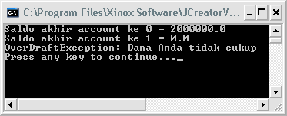
Eksepsi buatan sendiri
Class main untuk mengeksekusinya adalah sbb:
class tesBank2 {
public static void main (String[] args) {
int i;
Account [] accounts = new Account[100];
accounts[0] = new Account(2000000);
accounts[1] = new Account(0);
for (i = 0; i<2; i++) {
double b = accounts[i].getBalance();
System.out.println("Saldo akhir account ke " + i +" = " +b);
try {
accounts[i].withdraw(1000000);
} catch (OverdraftException ode) {
System.err.println("" +ode);
}
}
}
}

Slide 14
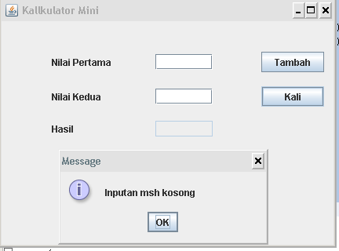
Contoh Try & Catch
private void btnTambahMouseClicked(java.awt.event.MouseEvent evt) {
try{
int nil1=Integer.parseInt(nilAwal.getText());
int nil2=Integer.parseInt(nilDua.getText());
int nilA=nil1+nil2;
String hasil;
hasil=Integer.toString(nilA);
nilHasil.setText(hasil);
}
catch(Exception e)
{
//System.out.println("Data blm diinput!!");
JOptionPane.showMessageDialog(null, e);
}
}

Slide 15
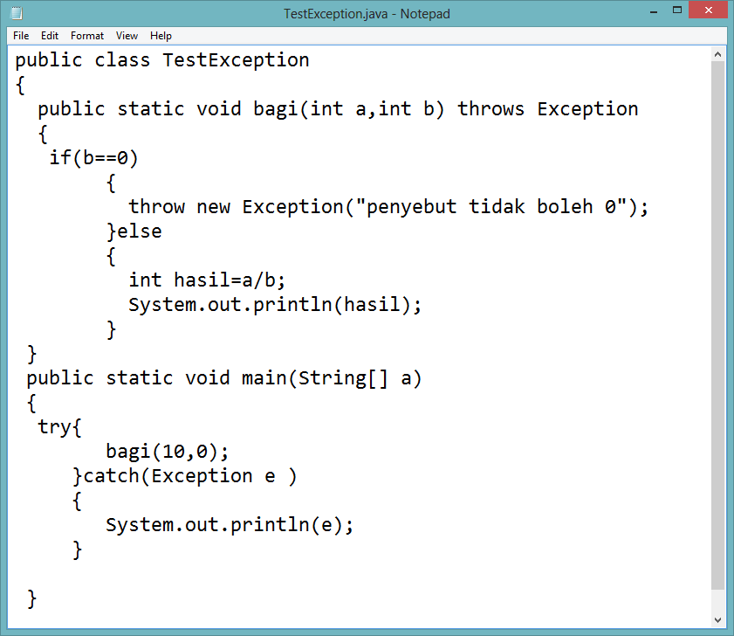
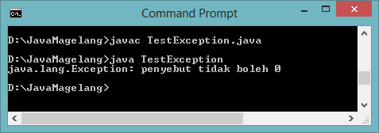
Contoh Try & Catch

Slide 16
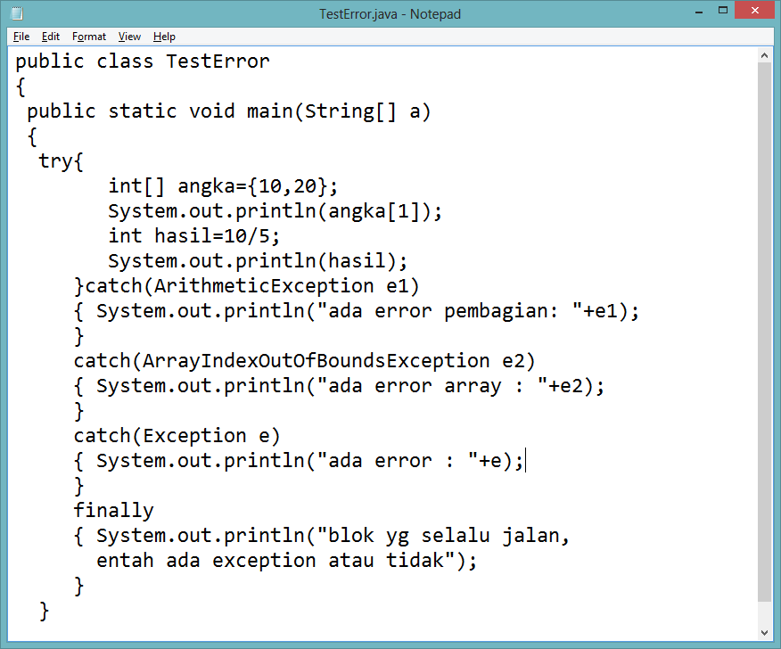
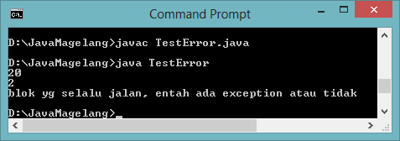
Contoh Try & Catch

Slide 17


Ajib Susanto
ajibsusanto@gmail.com
ajib.susanto@dsn.dinus.ac.id
http://ajibsusanto.net
@ajibsusanto / 085876247118

Slide 18
Referensi
Object First With Java, Fifth edition, David J. Barnes & Michael Kölling, Prentice Hall / Pearson Education, 2012.
The JavaTM Tutorial,
http://docs.oracle.com/javase/tutorial/java/nutsandbolts/, Oracle, 1995-2014.
Java SE Tutorial,
http://www.oracle.com/technetwork/java/javase/downloads/jav-se-7-tutorial-2012-02-28-1536013.html, Oracle, 2014.
Java Platform, SE Documentation,
https://docs.oracle.com/en/java/javase/index.html
SCJP Sun Certified Programmer for JavaTM 6 Study Guide Exam (310-065), Kathy Sierra & Bert Bates, Mc Graw Hill, 2008.
Object Oriented Programming with Java, Romi Satria Wahono, 2008.

Slide 19
Rehat Sejenak
WOW

